Slide 1




PROYECTO FINAL
Patricio Menéndez Peraza A00830967
Armando Elim Martínez Armendáriz A00831903
José Andrés Estrada Virgil A01235928
Iván Rodríguez Núñez A01412462

Slide 2

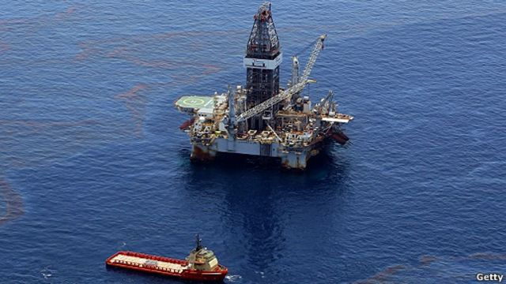
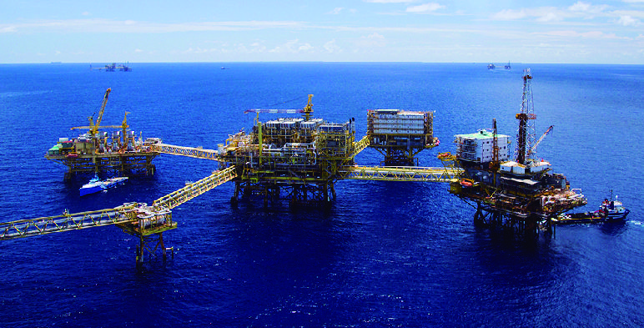
INTRODUCCIÓN
Viendo los problemas medioambientales que existen en el mundo podemos darnos cuenta de que hay uno en particular en el cual necesita mucha cautela y ayuda, ya que su causa afecta mucho a lo que es el ecosistema de su alrededor, estamos hablando más que nada de las plataformas petroleras, sus derrames petroleros pueden acabar con la vida marítima que existe a su alrededor, y si no se controla a tiempo este puede exterminar la fauna.

Slide 3
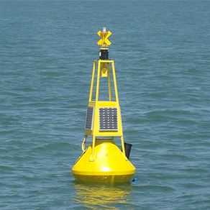
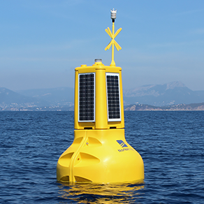
Propuesta
Nuestra propuesta clave para esto es intentar recolectar información mediante un sensor, y empezar a mandar esta misma información a nuestra computadora, nuestra cosa u objeto sería un boya cerca de una plataforma petrolera, el cual tendrá un sensor o varios sensores que detectaran el estado del agua y si no está contaminada.

Slide 4
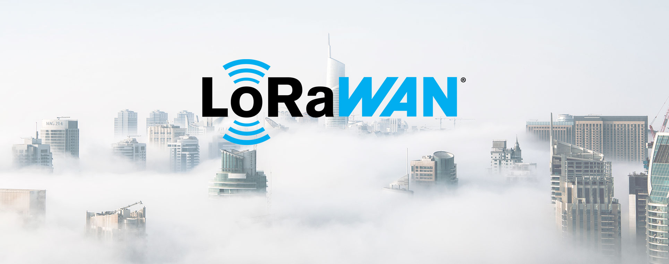
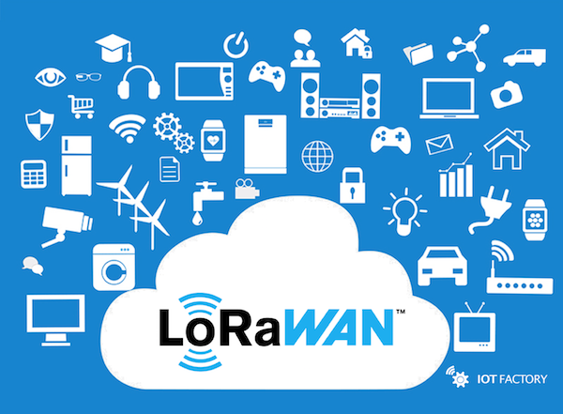
Conectividad
El objeto tendría que estar conectado a la red, pero en el mar no existe un wifi, por eso estaría conectado a con Lora WAN, ya que este es de largo alcance, poca batería y velocidad baja, que esta bien porque los datos que enviaremos no serán pesados, esta base de datos se actualizaría y se enviaría información para nosotros cada hora y media, para ver la evolución de la calidad del agua.

Slide 5
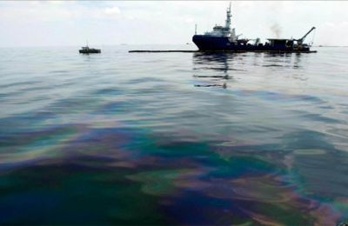
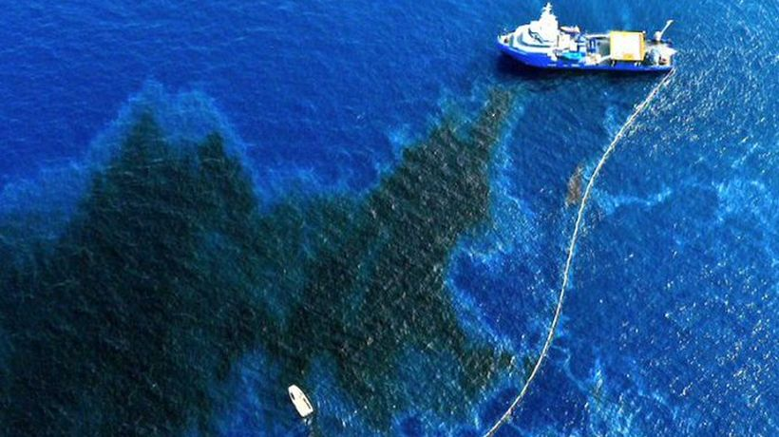
¿Cómo ayudaría?
Ante esto nos ayudaría a detectar de manera amas rápida y eficaz los derrames petroleros de forma más rápida y poder arreglar este problema de manera mas rápida, ya que a veces existen fugas pequeñas en el lugar en el cual no se ve de manera perceptible, pero hacen un gran daño al ecosistema, gracias a nuestro IoT esto se podría arreglar al momento de ver los cambios en el agua.

